Slide 1
MAISON POUR TOUS
20 octobre 2022

Slide 2
MAISON POUR TOUS
Deux objectifs :
Tiers lieu :
espace convivial, de rencontre et de partage, avec cuisine et bar
Espace coworking, avec partage possible avec d’autres activités (associations,…)
Tennis club géré par le TGV

Slide 3
EMPLACEMENT

Slide 4
SURFACES

Slide 5
Concours d’architecte
Procédure rigoureuse et publique
conseillé par HG Ingénierie
Appel à candidature : 9 candidats, 3 retenus
Appel d’offre : 3 offres
1er ARCOSER : retenu
2ème MUTIKO
3ème BAST

Slide 6
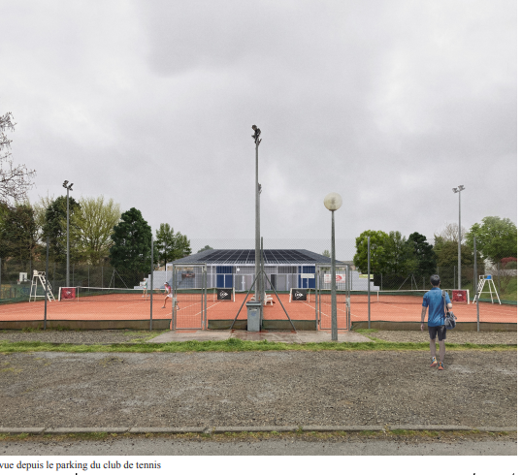
Offre BAST 3ème

Slide 7
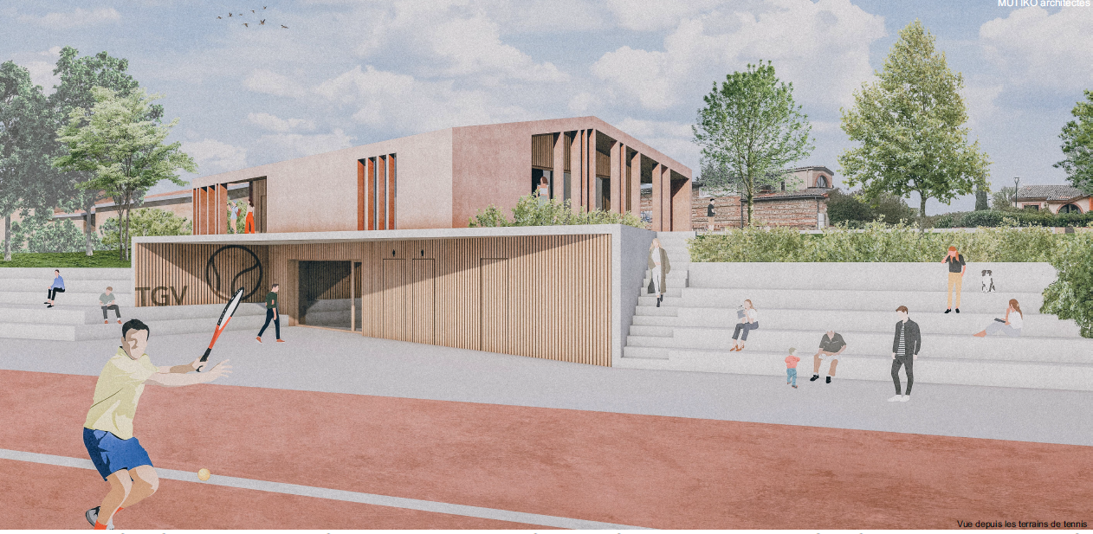
Offre MUTIKO : 2ème

Slide 8
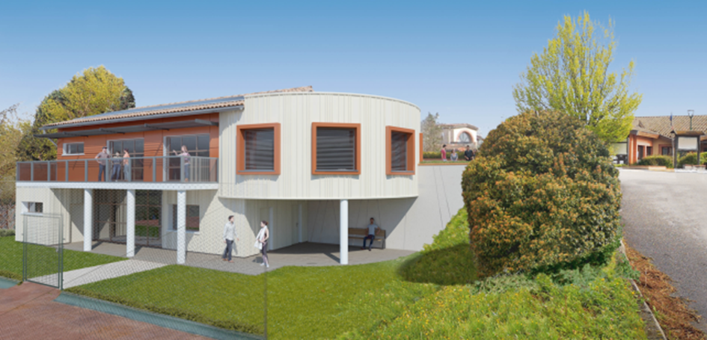
Offre ARCOSER 1er

Slide 9
Plan détaillé niveau haut

Slide 10
Plan détaillé niveau bas

Slide 11
Avancement des travaux
Permis de construire
Revue techniquement par SICOVAL
Avis commission d’accessibilité : ok
En attente retour Sicoval (fin octobre)
Avant projet
APS/APD approuvé
Dossier PRO (détail des lots de travaux)
En finalisation
Revu par bureau de contrôle
Consultation des entreprises
Documents de consultation (DCE, CCTP, CCAP) prêts début novembre
Date de consultation début janvier 2023 (à confirmer)
Consultation rigoureuse et publique sur site dématérialisé

Slide 12
Entreprises retenues à ce jour
Suite à appels d’offre, le moins cher retenu
Maitrise d’œuvre : ARCOSER
Bureau de contrôle : SOCOTEC
Géomètre : Olivier CAZAUX
Etudes de sol : SOL INGENIERIE
Coordination SPS : DEKRA

Slide 13
Financement
Emprunt bancaire : Crédit Mutuel
Subventions
Etat :
dossier à remettre avant le 31/12
objectif : 30%
Région :
dossier à remettre avant le 31/12
Objectif : 5 %
Département :
dossier à remettre avant le 30/4
Objectif : 40%
FFT

Slide 14
Planning
2022 | 2023 | 2024
M
APSMAA
Appels d’offre lots de travaux
CM
Appels d’offre MO
APD
PRO DCE
Travaux
Réunion publique
Sélection
MO
Sélection
lots de travaux
Fin des travaux
Dossier
Subventions Etat/région
Dossier
Subventions Département
Décision subventions

